Slide 1

第三章
动态规划
Dynamic Programming
理解动态规划算法的概念。
掌握动态规划算法的基本要素
（1）最优子结构性质
（2）重叠子问题性质
通过应用范例学习动态规划算法设计策略，
掌握设计动态规划算法的步骤。

Slide 2

动态规划>>基本概念
动态规划：基本概念
动态规划(dynamic programming)是运筹学的一个分支，是求解决策过程(decision process)最优化的数学方法。动态规划问世以来，在经济军事、生产调度、工程技术和最优控制等方面得到了广泛的应用。例如最短路线、库存管理、资源分配、设备更新、导弹拦截、物流货物装载、图像压缩、电路设计等问题。

Slide 3
动态规划>>基本概念
动态规划：实例分析
付款问题：
超市的自动柜员机（POS机）要找给顾客数量最少的现金。例如，要找4元6角现金，可以找46个1角钱，但最好是找2个2元、1个5角和1个1角，这样总的数量只有4张，是最少的。
假设POS机里有4个2元，2个1元，3个5角，4个2角和1个1角。
纸币张数最少的找钱方案？
2元
1元
4元6角
5角
2角
1角

Slide 4
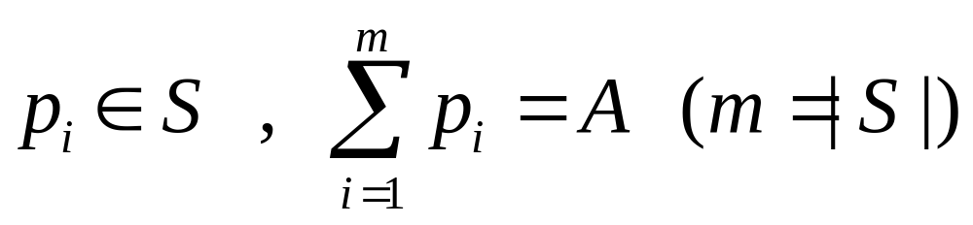
动态规划>>基本概念
假定POS机中有n张面值为p_{i}(1≤i≤n)的货币，用集合P={p₁, p₂, …, p_{n}}表示，如果POS机需支付的现金为A，那么，它必须从P中选取一个最小子集S，使
（式3.1）
满足式3.1的解是可行解
假设POS机里有4个2元，2个1元，3个5角，4个2角和1个1角。
2,2,2,2, 1,1, 0.5,0.5,0.5, 0.2,0.2,0.2,0.2, 0.1
需要找4.6元，则可行解有：
4.6=2+2+0.5+0.1
4.6=2+1+1+0.5+0.1
……

Slide 5
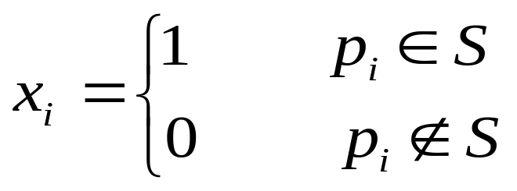
动态规划>>基本概念
如果用向量X=( x₁, x₂, …, x_{n})表示S中所选取的货币，则
（式3.2）
式3.2是解的表现形式
2,2,2,2, 1,1, 0.5,0.5,0.5, 0.2,0.2,0.2,0.2, 0.1
对于可行解 4.6=2+2+0.5+0.1
解的表现形式为：
1,1,0,0, 0,0, 1,0,0, 0,0,0,0, 1
对于可行解 4.6=2+1+1+0.5+0.1
解的表现形式为：
1,0,0,0, 1,1, 1,0,0,, 0,0,0,0, 1
……

Slide 6
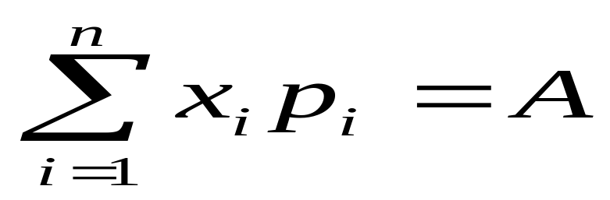
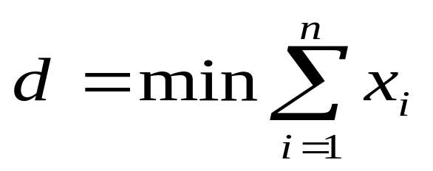
动态规划>>基本概念
那么，POS机支付的现金必须满足
（式3.3）
式3.3的解是约束条件
4.6=2+2+0.5+0.1
2,2,2,2, 1,1, 0.5,0.5,0.5, 0.2,0.2,0.2,0.2, 0.1
1,1,0,0, 0,0, 1, 0, 0, 0, 0, 0, 0, 1 1*2+1*2+0*2+0*2+…+0*0.2+0*0.2+1*0.1=4.6
并且
（式3.4）
式3.4的解是目标函数
对于可行解 4.6=2+2+0.5+0.1 d=4
对于可行解 4.6=1+1+1+1+0.5+0.1 d=6
使式3.4取得极小值的解称为该问题的最优解

Slide 7
动态规划>>基本概念
那么，POS机支付的现金必须满足
（式3.3）
并且
（式3.4）
在付款问题中，集合P是该问题的输入，满足式3.1的解称为可行解，式3.2是解的表现形式，因为向量X中有n个元素，每个元素的取值为0或1，所以，可以有2^{n}个不同的向量，所有这些向量的全体构成该问题的解空间，式3.3是该问题的约束条件，式3.4是该问题的目标函数，使式3.4取得极小值的解称为该问题的最优解。

Slide 8
动态规划>>基本概念
动态规划：最优化问题
最优化问题：有n个输入，它的解由这n个输入的一个子集组成，这个子集必须满足某些事先给定的条件，这些条件称为约束条件，满足约束条件的解称为问题的可行解。
满足约束条件的可行解可能不只一个，为了衡量这些可行解的优劣，事先给出一定的标准，这些标准通常以函数的形式给出，这些标准函数称为目标函数。
使目标函数取得极值（极大或极小）的可行解称为最优解，这类问题就称为最优化问题。
Notes:
用于交通和通讯,用于运输装船,有限期的作业调度和计算机调度
穷句法需要14*3=42此加法,13次的比较
*可求得任意点到t的最短路

Slide 9
动态规划>>基本概念
动态规划：最优性原理
对于一个具有n个输入的最优化问题，其求解过程往往可以划分为若干个阶段，每一阶段的决策仅依赖于前一阶段的状态，由决策所采取的动作使状态发生转移，成为下一阶段决策的依据。从而，一个决策序列在不断变化的状态中产生。这个决策序列产生的过程称为多阶段决策过程。
P₁
P₂
P_{n}
S₀
S₁
S₂
S_{n-1}
S_{n}
多阶段决策过程

Slide 10
动态规划>>基本概念
-2
剩2.6
-2
剩0.6
-0.5
剩0.1
-0.1
剩0
（4张）
-0.2
剩0.4
-0.2
剩0.2
-0.2
剩0
（5张）
-0.1
剩0.1
-0.1
剩0
（6张）
-0.1
剩0.3
-0.1
剩0.2
-0.1
剩0.1
-0.1
剩0
（7张）
4.6
-0.1
剩0.5
-0.1
剩0.4
-0.1
剩0.3
-0.1
剩0.2
-0.1
剩0.1
-0.1
剩0
-1
剩1.6
-1
剩0.6
-0.5
剩0.1
-0.1
剩0
（8张）
（5张）

Slide 11
动态规划>>基本概念
可以把每一阶段作为一个子问题来处理，然后按顺序求解各个子问题。
最优决策是在最后阶段形成的，然后向前推导，直到初始阶段，得到一个最优决策序列。
在每一阶段的决策中有一个赖以决策的策略或目标，这种策略或目标是由问题的性质和特点所确定，通常以函数的形式表示并具有递推关系，称为动态规划函数。

Slide 12
动态规划>>基本概念
S₁
S_{n-1}
S_{n}
s_{n-1,1}
s_{n,1}
…
s_{1,1}
…
p_{1,1}
…
p_{1,k1}
p_{n-1,kn-1}
p_{n,kn}
S₀
s_{1,k1}
…
… …
s_{n,kn}
s_{n-1,kn-1}
…
s_{1,r1}
…
s_{n-1,rn-1}
…
s_{n,rn}
动态规划的决策过程

Slide 13
动态规划>>基本概念
多阶段决策过程满足最优性原理（Optimal Principle）：无论决策过程的初始状态和初始决策是什么，其余的决策都必须相对于初始决策所产生的当前状态，构成一个最优决策序列。
即，在多阶段决策中，各子问题的解只与它前面的子问题的解有关，并且各子问题的解都是相对于当前状态的最优解，整个问题的最优解是由各个子问题的最优解构成。
如果一个问题满足最优性原理通常称此问题具有最优子结构性质。
A
B
C
D
E

Slide 14
动态规划>>设计思想
3.1 设计思想
动态规划=分治法+冗余
动态规划法将待求解问题分解成若干个相互重叠的子问题，每个子问题对应决策过程的一个阶段，一般来说，子问题的重叠关系表现在对给定问题求解的递推关系（也就是动态规划函数）中，将子问题的解求解一次并填入表中，当需要再次求解此子问题时，可以通过查表获得该子问题的解而不用再次求解，从而避免了大量重复计算。
动态规划算法与分治法类似，其基本思想也是将待求解问题分解成若干个子问题
但是经分解得到的子问题往往不是互相独立的。不同子问题的数目常常只有多项式量级。在用分治法求解时，有些子问题被重复计算了许多次
T(n)
=
n
n/2
n/2
n/2
n/2
T(n/4)
T(n/4)
T(n/4)
T(n/4)
T(n/4)
T(n/4)
T(n/4)
T(n/4)
T(n/4)
T(n/4)
T(n/4)
T(n/4)
T(n/4)
T(n/4)
T(n/4)
T(n/4)
Notes:
用于交通和通讯,用于运输装船,有限期的作业调度和计算机调度
穷句法需要14*3=42此加法,13次的比较
*可求得任意点到t的最短路

Slide 15
动态规划>>设计思想
如果能够保存已解决的子问题的答案，而在需要时再找出已求得的答案，就可以避免大量重复计算，从而得到多项式时间算法。
T(n)
=
n
n/2
n/2
n/2
n/2
T(n/4)
T(n/4)
T(n/4)
T(n/4)
T(n/4)
T(n/4)
T(n/4)
T(n/4)
T(n/4)
T(n/4)
T(n/4)
[与贪心算法比较]都是将求解过程化为多步决策.区别是:
贪心法:每采用一次贪心策略便做出唯一决策,求解过程只产生一个决策序列;求解过程自顶向下,不一定有最优解.
动态规划:求解过程多为自底向上,求解过程产生多个选择序列, 下一步的选择依赖上一步的结果..总能得到最优解
Notes:
用于交通和通讯,用于运输装船,有限期的作业调度和计算机调度
穷句法需要14*3=42此加法,13次的比较
*可求得任意点到t的最短路

Slide 16
动态规划>>设计思想
动态规划求解过程
原问题
子问题1
子问题2
……
子问题n
构造一个公式，它表示一个问题的解是与它的子问题的解相关的公式；为这些子问题做索引 ，以便它们能够在表中更好的存储与检索 (比如数组)；以自底向上的方法来填写这表格，首先填写最小子问题的解，这就保证了当我们解决一个特殊的子问题时, 可以利用比它更小的所有可利用的子问题的解
填 表
原问题的解

Slide 17
实例：斐波纳契数列F(n)
1 if n = 0 or 1
F(n-1) + F(n-2) if n > 1
F(n) =
n | 0 | 1 | 2 | 3 | 4 | 5 | 6 | 7 | 8 | 9 | 10
F(n) | 1 | 1 | 2 | 3 | 5 | 8 | 13 | 21 | 34 | 55 | 89
太慢!
递归方法:
F(n)
1 if n=0 or n=1 then
2 return 1
3 else
4 return F(n-1) + F(n-2)
动态规划:
F(n)
1 A[0] = A[1] ← 1
2 for i ← 2 to n do
3 A[i] ← A[i-1] + A[i-2]
4 return A[n]
有效率!
算法复杂度是 O(n)

Slide 18
动态规划>>设计思想
[适用问题] 具备最优子结构性质和子问题重叠性的最优化问题.
问题的整体的最优解中包含着它的子问题的最优解
第i+1步问题的求解中包含第i步子问题的最优解,形成递归求解.
[算法步骤]
1).分析最优解的结构.
2).给出计算局部最优解值的递归关系.
3).自底向上计算局部最优解的值.
4).根据最优解的值构造最优解.
Notes:
用于交通和通讯,用于运输装船,有限期的作业调度和计算机调度
穷句法需要14*3=42此加法,13次的比较
*可求得任意点到t的最短路

Slide 19
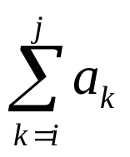
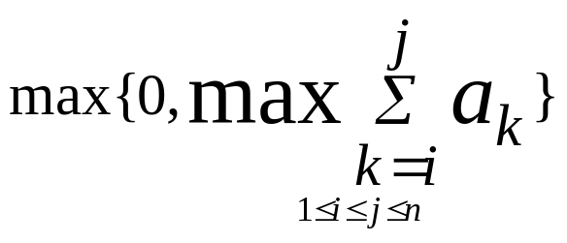
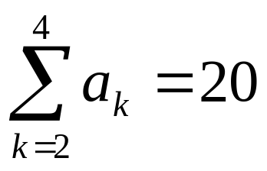
实例分析：
求解最大子段和
给定由n个整数（可能为负数）组成的序列a1,a2,…,an，求该序列形如 的子段和的最大值。当所有整数均为负整数时，定义其最大子段和为0。所以，所求最优值为：
例如：当（a1,a2,a3,a4,a5,a6）=(-2,11,-4,13,-5,-2)时，最大子段和为

Slide 20
最大子段和求解1：简单算法
int maxsum(int n, int *a, int & besti, int & bestj)
{ int sum=0;
for (int i=1; i<=n; i++)//控制子数组开始位置
for (int j=i; j<=n; j++)//控制子数组结束位置
{ int thissum=0;
for (int k=i; k<=j; k++) thissum+=a[k];//子数组循环
if (thissum>sum)
{ sum=thissum; besti=i; bestj=j;}
}
return sum;
}
O(n³)

Slide 21
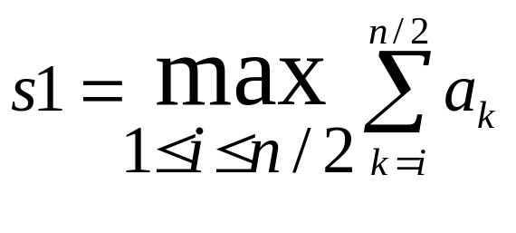
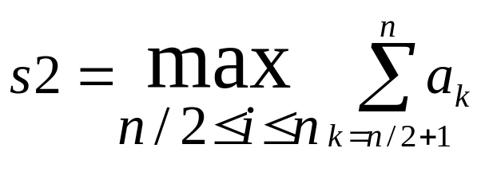
最大子段和求解2：分治算法
如果将所给的序列a[1:n]分为长度相等的两段a[1:n/2] 和a[n/2 +1:n]，分别求出这两段的最大字段和，则a[1:n]的最大字段和有三种情形：
1、a[1:n]的最大字段和与a[1:n/2]的最大字段和相同；
2、a[1:n]的最大字段和与a[n/2 +1:n]的最大字段和相同；
3、a[1:n]的最大字段和为 1<=i<=n/2, n/2+1<=j<=n
1,2情形可递归求得。对于3， 在a[1:n/2]计算出
在a[n/2 +1:n]计算出
则s1+s2为第3种情形的最优解。

Slide 22
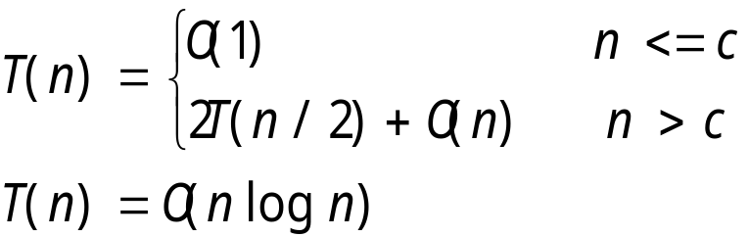
最大子段和求解2：分治算法
int maxsubsum(int *a, int left, int right)
{ intsum=0;
If (left==right) sum=a[left]>0?a[left]:0;
else
{ int center=(left+right)/2;
int leftsum=maxsunsum(a, left, center);
int rightsum= maxsunsum(a, center+1, right);
int s1=0; int lefts=0;
for (int i=center; i>=left; i--)
{ left+=a[i]; if (left>s1) s1=left; }
int s2=0; int rights=0;
for (int i=center+1; i<=right; i++)
{rights+=a[i]; if (rights>s2) s2=rights; }
sum=s1+s2;
if (sum<leftsum) sum=leftsum;
if (sum<rightsum) sum=rightsum;}
return sum;}
O(nlogn)

Slide 23
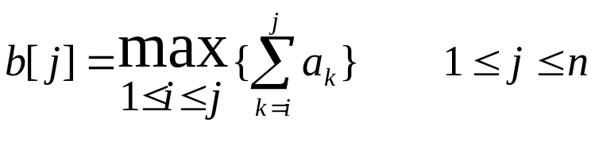
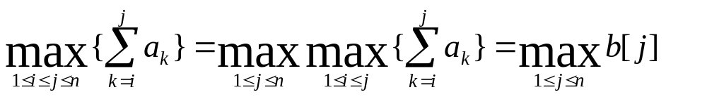
最大子段和求解3：动态规划算法
对于上述分治算法的分析中，若记
int maxsum(int n, int *a)
{ int sum=0, b=0;
for (int i=1; i<=n; i++)
{ if (b>0) b+=a[i];
//如果前面为零，相加则影响后面结果，所以抛弃前面总和
else b=a[i];
if(b>sum) sum=b;}
return sum;
}
则所求的最大字段和为：
当b[j-1]>0时，b[j]=b[j-1]+a[j]，否则b[j]=a[j]。
由此可得动态规划递归式：
b[j]=max{b[j-1]+a[j], a[j]}，1<=j<=n
设计思想：
b[j]表示以位置 j 为终点的所有子区间中和最大的一个
子问题:如j为终点的最大子区间包含了位置j-1,则以j-1为终点的最大子区间必然包括在其中
如果b[j-1] >0, 那么显然b[j] = b[j-1] + a[j]，用之前最大的一个加上a[j]即可，因为a[j]必须包含
如果b[j-1]<=0,那么b[j] = a[j] ,因为既然最大，前面的负数必然不能使你更大
时间复杂度 O(n)！

Slide 24
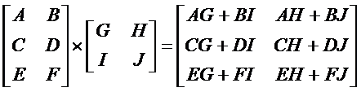
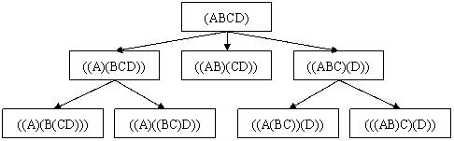
动态规划>>算法实例>>矩阵乘法链
3.2 矩阵连乘
问题描述: 给定n个矩阵{A₁, ...,A_{n}}, 其中A_{i}与A _{i-1} 是可相乘的. 确定一个计算次序, 使计算矩阵连乘积A₁...A_{n}所需计算量最少
例 三个矩阵相乘,两种计算顺序 (A*B)*C, A*(B*C).
设A为100×1矩阵，B为1 × 100矩阵，C为100 × 1矩阵
则 D=A*B为100 ×100矩阵, 需乘法数为10000, D与C乘,所需乘
法数为1000000, 计算(A*B)*C的总时间为1010000.
E=B*C需乘法数为10000, B*C 为1 × 1矩阵, E与A乘, 所需乘法数为100, 计算A*(B*C)的时间耗费只有10100.
Notes:
下面举一个得益于选择合适秩序计算A。刀。C矩阵的实例：
考虑两个3维图像的匹配。图像匹配问题的要求是，
确定一个图像需旋转、平移和缩放多少次才能逼近另一个图像。
实现匹配的方法之一便是执行约100次迭代计算，每次迭代需计算12X1个向量了其中A，刀和C分别为12X 3，3X 3和3X 1矩阵。(J，y，z)为矩阵中向量的坐标。设，表示计算
A(z，y，z)*B(J，y，z)*C(x书z)的计算量。假定此图像含256X 256X 256个向量，在此条件中，这100
个迭代所需的总计算量近似为100*256’*f=1．7010’f。若三个矩阵是按由左向右的顺序相乘的，
则f=12。3，3+12。301=144；但如果从右向左相乘，，=3)k301+12，3叫=45。由左至右计算约需
2．4，10"个操作，而由右至左计算大概只需7．5t10”’个操作。假如使用一个每秒可执行1<乙次操作
的计算机，由左至右需40分钟，而由右至左只需12．5分钟
T=~A(x, y, z)*B(x, y, z)*C(x, y, z)

Slide 25
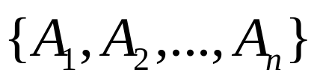


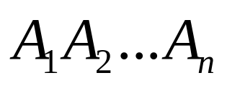
给定n个矩阵 ， 其中 与 是可乘的。考察这n个矩阵的连乘积
由于矩阵乘法满足结合律，所以计算矩阵的连乘可以有许多不同的计算次序。这种计算次序可以用加括号的方式来确定
若一个矩阵连乘积的计算次序完全确定，也就是说该连乘积已完全加括号，则可以依此次序反复调用2个矩阵相乘的标准算法计算出矩阵连乘积
给定n个矩阵｛A₁,A₂,…,A_{n}｝，其中Ai与Ai+1是可乘的，i=1，2…，n-1。如何确定计算矩阵连乘积的计算次序，使得依此次序计算矩阵连乘积需要的数乘次数最少。

Slide 26
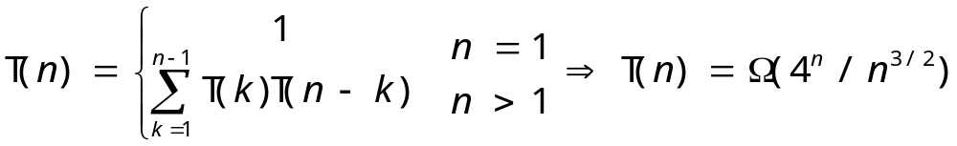
穷举法：列举出所有可能的计算次序，并计算出每一种计算次序相应需要的数乘次数，从中找出一种数乘次数最少的计算次序。
算法复杂度分析：
对于n个矩阵的连乘积，设其不同的计算次序为T(n)
由于每种加括号方式都可以分解为两个子矩阵的加括号问题：(A1...Ak)(Ak+1…An)可以得到关于T(n)的递推式如下：
穷举法求最小连乘积的代价为指数阶的.

Slide 27

动态规划法
将矩阵连乘积AiAi+1…Aj ，简记为A[i:j] ，这里i≤j
考察计算A[i:j]的最优计算次序。设这个计算次序在矩阵
Ak和Ak+1之间将矩阵链断开，i≤k<j，则其相应完全
加括号方式为
思考：计算量？
A[i:k]的计算量加上A[k+1:j]的计算量，
再加上A[i:k]和A[k+1:j]相乘的计算量
分析最优解的结构
特征：计算A[i:j]的最优次序所包含的计算矩阵子链 A[i:k]和A[k+1:j]的次序也是最优的。
矩阵连乘计算次序问题的最优解包含着其子问题的最优解。这种性质称为最优子结构性质。问题的最优子结构性质是该问题可用动态规划算法求解的显著特征

Slide 28
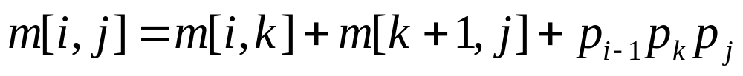
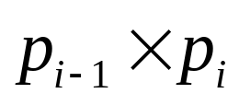



建立递归关系
设计算A[i:j]，1≤i≤j≤n，所需要的最少数乘次数m[i,j]，则原问题的最优值为m[1,n]
当i=j时，A[i:j]=Ai，因此，m[i,i]=0，i=1,2,…,n
当i<j时，
这里 的维数为
可以递归地定义m[i,j]为：
的位置只有 种可能

Slide 29

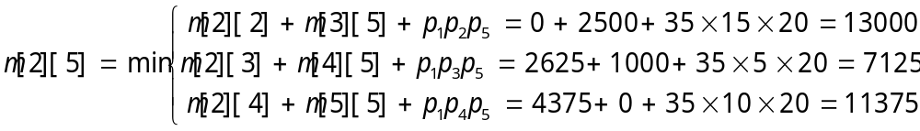
计算最优值过程
A1 | A2 | A3 | A4 | A5 | A6
30×35 | 35×15 | 15×5 | 5×10 | 10×20 | 20×25
m[2][5]=7125 最优值，计算A[2：5]所需最少数乘次数
s[2][5]=3 ，A[2：5]最佳分割位置为k=3
Notes:
2500=15*5*10+15*10*20---5*10*20+20*5*15
4375=35*15*5+35*5*10

Slide 30
*用动态规划法求最优解算法描述
void MatrixChain(int *p，int n，int **m，int **s)
{ for (int i = 1; i <= n; i++) m[i][i] = 0;
for (int r = 2; r <= n; r++) //r子链长度
for (int i = 1; i <= n - r+1; i++) {{ //i子链开始位置
int j=i+r-1; //j子链结束位置
m[i][j] = m[i+1][j]+ p[i-1]*p[i]*p[j]; //初始化
s[i][j] = i; //初始化
for (int k = i+1; k < j; k++) {//循环搜索
int t = m[i][k] + m[k+1][j] + p[i-1]*p[k]*p[j];
if (t < m[i][j]) { m[i][j] = t; s[i][j] = k;}
} }
}
算法复杂度分析：matrixChain的主要计算量取决于算法中对r，i和k的3重循环。循环体内的计算量为O(1)，而3重循环的总次数为O(n³)。因此算法的计算时间上界为O(n³)。算法所占用的空间显然为O(n²)。

Slide 31
动态规划算法的基本要素
1 最优子结构
矩阵连乘计算次序问题的最优解包含着其子问题的最优解。这种性质称为最优子结构性质。
利用问题的最优子结构性质，以自底向上的方式递归地从子问题的最优解逐步构造出整个问题的最优解。最优子结构是问题能用动态规划算法求解的前提。
2 重叠子问题
递归算法求解问题时，每次产生的子问题并不总是新问题，有些子问题被反复计算多次。这种性质称为子问题的重叠性质。
动态规划算法，对每一个子问题只解一次，而后将其解保存在一个表格中，当再次需要解此子问题时，只是简单地用常数时间查看一下结果。
通常不同的子问题个数随问题的大小呈多项式增长。因此用动态规划算法只需要多项式时间，从而获得较高的解题效率。
Notes:
(n-1)!种方案 穷举需要 (n-1)*(n-1)!此加法 和(n-1)!-1比较

Slide 32

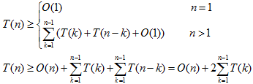
动态规划算法的基本要素
recmat(1,4)递归树
递归求解矩阵连乘
int recmat(int i，int j)
{
if (i==j) return 0;
int u = recmat(i，i) + recmat(i+1，j) + p[i-1]*p[i]*p[j];
s[i][j] = i;
for (int k = i+1; k < j; k++) {
int t = recmat(i，k) + recmat(k+1，j) + p[i-1]*p[k]*p[j];
if (t < u) { u = t; s[i][j] = k;}
}
return u;
}
很多子问题被重复计算
Notes:
(n-1)!种方案 穷举需要 (n-1)*(n-1)!此加法 和(n-1)!-1比较

Slide 33
动态规划算法的基本要素
3 备忘录法，动态规划的变形
备忘录方法的控制结构与直接递归方法的控制结构相同，区别在于备忘录方法为每个解过的子问题建立了备忘录以备需要时查看，避免了相同子问题的重复求解。
int LookupChain(int i，int j)
{
if (m[i][j] > 0) return m[i][j]; //m初始值为0，大于0表示已求出子问题解
if (i == j) return 0;
int u = LookupChain(i，i) + LookupChain(i+1，j) + p[i-1]*p[i]*p[j];
s[i][j] = i;
for (int k = i+1; k < j; k++) {
int t = LookupChain(i，k) + LookupChain(k+1，j) + p[i-1]*p[k]*p[j];
if (t < u) { u = t; s[i][j] = k;}
}
m[i][j] = u;
return u;
}
通过数组m记录子问题的最优值，m初始化为0，表明相应的子问题还没有被计算。在调用LookupChain时，若m[i][j]>0，则表示其中存储的是所要求子问题的计算结果，直接返回即可。否则与直接递归算法一样递归计算，并将计算结果存入m[i][j]中返回。备忘录算法耗时O(n^3)，将直接递归算法的计算时间从2^n降至O(n^3)
Notes:
(n-1)!种方案 穷举需要 (n-1)*(n-1)!此加法 和(n-1)!-1比较

Slide 34
动态规划>>算法实例>>最长公共子序列
3.3 最长公共子序列
对给定序列X=(x₁, x₂,…, x_{m})和序列Z=(z₁, z₂,…, z_{k})，Z是X的子序列当且仅当存在一个严格递增下标序列(i1, i2,…, ik)，使得对于所有j=1, 2, …, k，有z_{j}=x_{ij}（1≤ij≤m）。
例如，序列X=(a, b, c, b, d, b)，子序列为Z=(a, c, b, d, b)，下标序列为(1, 3, 4, 5, 6)
给定两个序列X和Y，当另一个序列Z既是X的子序列又是Y的子序列时，称Z是序列X和Y的公共子序列。最长公共子序列问题就是在序列X和Y的公共子序列中查找长度最长的公共子序列。
例如：序列X=(a, b, c, b, d, b)，Y=(a, c, b, b, a, b, d, b, b)，它们的最长公共子序列为Z=(a, c, b, d, b)，在X中的递增下标序列是(1, 3, 4, 5, 6),在Y中的递增下标序列是(1, 2, 6, 7, 9)

Slide 35
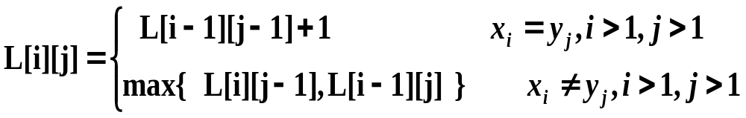
动态规划求解：
要找出序列X={x₁, x₂,…, x_{m}}和Y={y₁, y₂,…, y_{n}}的最长公共子序列，可按下述递推方式计算：
（1）当x_{m}=y_{n}时，找出X_{m-1}和Y_{n-1}的最长公共子序列，然后在其尾部加上x_{m}即可得到X和Y的最长公共子序列；
（2）当x_{m}≠y_{n}时，必须求解两个子问题：找出X_{m-1}和Y的最长公共子序列以及X_{m}和Y_{n-1}的最长公共子序列，这两个公共子序列中的较长者即为X和Y的最长公共子序列。
用L[i][j]表示子序列X_{i}和Y_{j}的最长公共子序列的长度，可得如下动态规划函数：
L[0][0]=L[i][0]=L[0][j]=0(1≤i≤m,1≤j≤n) （1）
（2）

Slide 36
动态规划求解：
由此，把序列X={x₁, x₂,…, x_{m}}和Y={y₁, y₂,…, y_{n}}的最长公共子序列的搜索分为m个阶段：
第1阶段，按照式（2）计算X₁和Y_{j}的最长公共子序列长度L[1][j]（1≤j≤n），
第2阶段，按照式（2）计算X₂和Y_{j}的最长公共子序列长度L[2][j]（1≤j≤n），
依此类推，最后在第m阶段，计算X_{m}和Y_{j}的最长公共子序列长度L[m][j]（1≤j≤n），
则L[m][n]就是序列X_{m}和Y_{n}的最长公共子序列的长度。

Slide 37
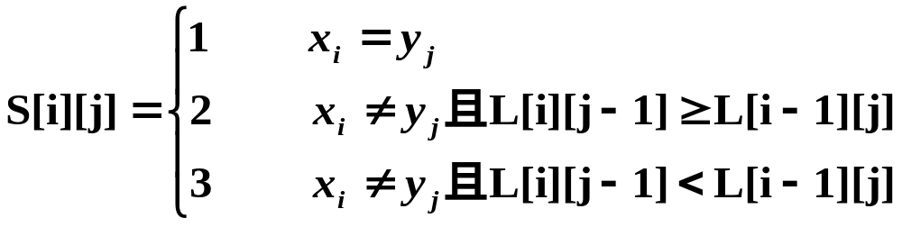
动态规划求解：
为了得到序列X_{m}和Y_{n}具体的最长公共子序列，设二维表S[m+1][n+1]，其中S[i][j]表示在计算L[i][j]的过程中的搜索状态，并且有：
（3）
设计思考？
若S[i][j]=1，表明a_{i}=b_{j}，则下一个搜索方向是左上角S[i-1][j-1]；若S[i][j]=2，表明a_{i}≠b_{j}且L[i][j-1]≥L[i-1][j]，则下一个搜索方向是向上S[i-1][j]；若S[i][j]=3，表明a_{i}≠b_{j}且L[i][j-1]＜L[i-1][j]，则下一个搜索方向是向左S[i][j-1]。

Slide 38
求解过程：
构建一个矩阵来存储动态规划过程中子问题的解。这个矩阵中的每个数字代表了该行和该列之前的最长公共子序列的长度。矩阵中每个格子里的数字应该等于以下3项的最大值：
（1）上面一个格子里的数字L[i-1][j]
（2）左边一个格子里的数字L[i][j-1]
（3）左上角那个格子里的数字（如果Xi不等于Yi）L[i-1][j-1]
左上角那个格子里的数字+1（如果Xi等于Yi）L[i-1][j-1]+1
举个例子：
G C T A
0 0 0 0 0
G 0 1 1 1 1
B 0 1 1 1 1
T 0 1 1 2 2
A 0 1 1 2 3
填写最后一个数字时，它应该是下面三个的最大者
（1）上边的数字2
（2）左边的数字2
（3）左上角的数字2+1=3,因为此时X3==Y3所以最终结果是3。

Slide 39
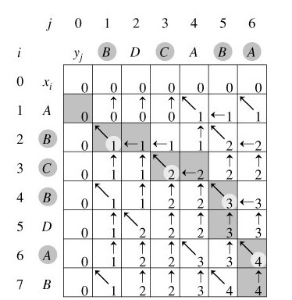
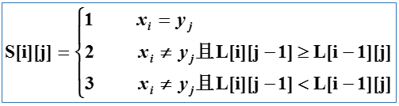

X=(x₁,x₂,…,x₇)=(a,b,c,b,d,a,b) Y=(y₁,y₂,…,y₆)=(b,d,c,a,b,a)
思考：求解过程？

Slide 40
求解过程：
X=(x₁,x₂,…,x₇)=(a,b,c,b,d,a,b) Y=(y₁,y₂,…,y₆)=(b,d,c,a,b,a)
由s的值追溯构造最长公共子序列
Y
b
d
c
a
b
a
Y
b
d
c
a
b
a
0
1
2
3
4
5
6
0
1
2
3
4
5
6
X
0
0
0
0
0
0
0
0
X
0
0
0
0
0
0
0
0
因此最长公共子序列为（x₂,x₃,x₄,x₆)=(b,c,b,a)
a
1
0
0
0
0
1
1
1
a
1
0
2
2
2
1
3
1
s[2][1]=1，因此取X[2]=b=Y[1]
b
2
0
1
1
1
1
2
2
b
2
0
1
3
3
2
1
3
s[3][3]=1，因此取X[3]=c=Y[3]
c
3
0
1
1
2
2
2
2
c
3
0
2
2
1
3
2
2
s[4][5]=1，因此取X[4]=b=Y[5]
b
4
0
1
1
2
2
3
3
b
4
0
1
2
2
2
1
3
最长公共子序列的长度为c[7][6]=4
1
2
2
最长公共子序列由所有为1的s[i][j]项对应的x_{i}组成。
此处s[6][6]=1，因此取X[6]=a=Y[6]
d
5
0
2
3
3
d
5
0
2
1
2
2
2
2
a
6
0
1
2
2
3
3
4
a
6
0
2
2
2
1
2
1
b
7
0
1
2
2
3
4
4
b
7
0
1
2
2
2
1
2
L[i][j]
S[i][j]

Slide 41

算法——最长公共子序列问题
int CommonOrder(int m, int n, char x[ ], char y[ ], int [ ][ ]S)
{
int [ ][ ]L=new int[m+1][n+1];
for (j=0; j<=n; j++) //初始化第0行
L[0][j]=0;
for (i=0; j<=m; i++) //初始化第0列
L[i][0]=0;
for (i=1; i<=m; i++) //逐行向下
for (j=1; j<=n; j++) //从左至右扫描求值
if (x[i]==y[j])
{ L[i][j]=L[i-1][j-1]+1; //由L[i-1][j-1]计算L[i][j]最长公共子序列长度
S[i][j]=1; //
}
else if (L[i][j-1]>=L[i-1][j])
{ L[i][j]=L[i][j-1];
S[i][j]=2; //
}
else {L[i][j]=L[i-1][j];
S[i][j]=3; //
}
return L[m][n];
}
S[i][j]记录L[i][j]的值是由三个子问题L[i-1][j-1]+1，L[i-1][j]和L[i][j-1]中的哪一个计算得到的。这一信息将用于构造最长公共子序列。

Slide 42
动态规划>>算法实例>>最长公共子序列
时间复杂度
第一个for循环的时间性能是O(n)；
第二个for循环的时间性能是O(m)；
第三个循环是两层嵌套的for循环，其时间性能是O(m×n)；
所以，算法的时间复杂性是O(m×n)。

Slide 43
3.4 动态规划小结
动态规划算法通常用于求解具有某种最优性质的问题。在这类问题中，可能会有许多可行解。每一个解都对应于一个值，我们希望找到具有最优值（最大值或最小值）的那个解。
设计一个动态规划算法，通常可以按以下几个步骤进行：
（1）找出最优解的性质，并刻画其结构特征。
（2）递归地定义最优值。
（3）以自底向上的方式计算出最优值。
（4）根据计算最优值时得到的信息，构造一个最优解。
其中（1）-（3）步是动态规划算法的基本步骤。在只需要求出最优值的情形，步骤（4）可以省去。若需要求出问题的一个最优解，则必须执行步骤（4）。此时，在步骤（3）中计算最优值时，通常需记录更多的信息，以便在步骤（4）中，根据所记录的信息，快速构造出一个最优解。

